Slide 1

SuitFuture
Lessons
Von Anna, Annika, Hannah und Marie

Slide 2
Was machen wir?
Informieren die Mitschüler über alles zur StuBo
  Möglichkeiten zur Studien- und Berufsorientierung (StuBo)
Wir helfen und planen bei Veranstaltungen (z.B. Praktikums Vor- und Nachbesprechung)
Verbesserungsvorschläge
Vorbereitung auf Berufs- oder Studieneignungstests (Assessment Center/Testtraining)

Slide 3
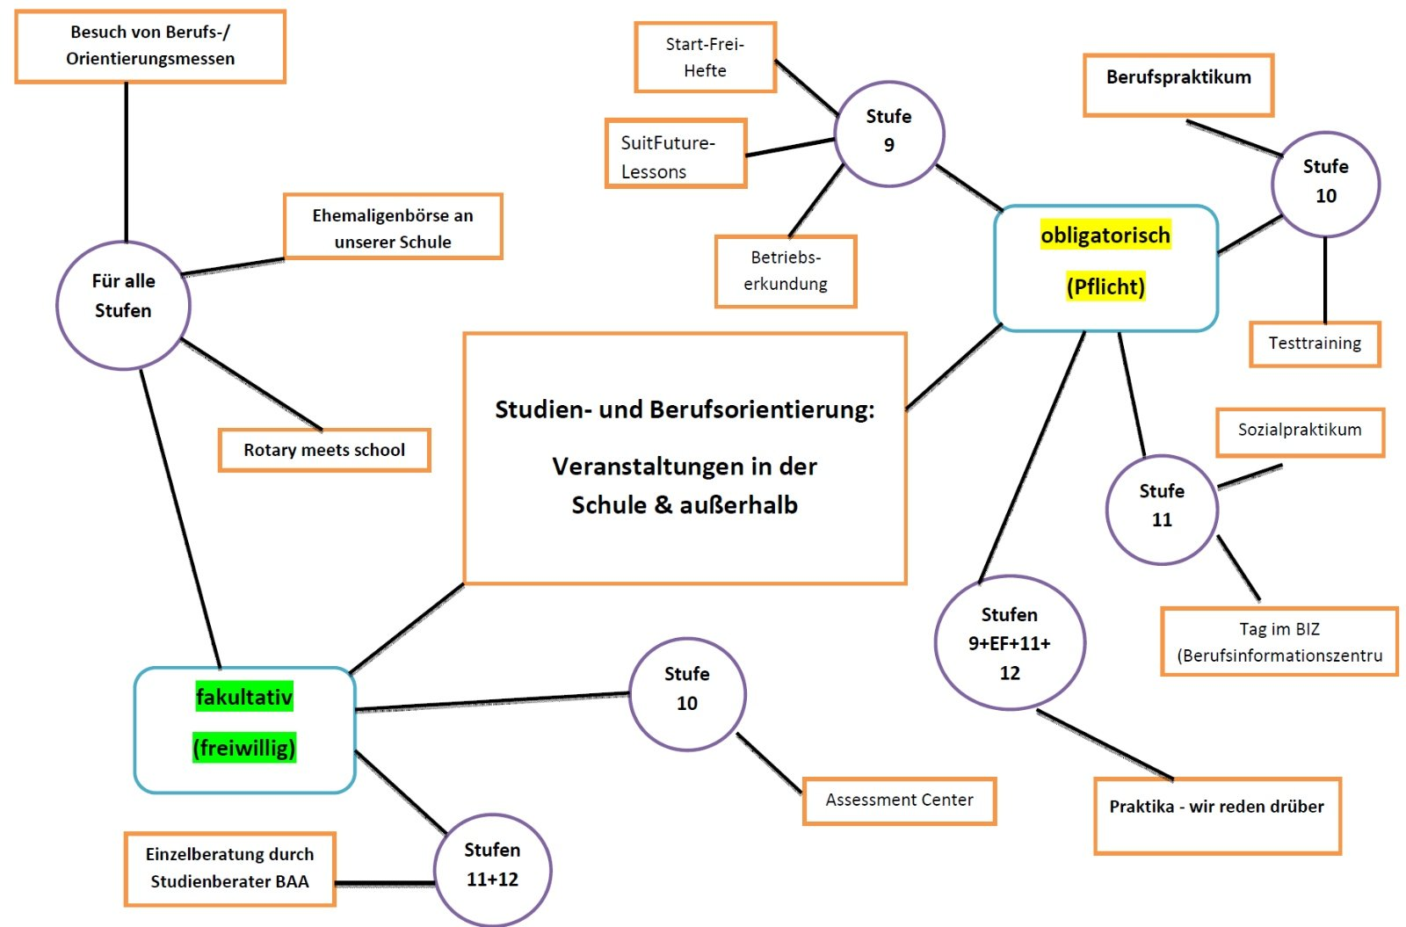

Slide 4
Berufspraktikum
Beispielpraktikumsbericht:
https://www.suitbertus.de/export/sites/suitbertusgymnasium/.content/.galleries/Oberstufe/Praktikumsbericht2017Hemming.pdf

Slide 5
Testtraining

Slide 6
Assessment Center

Slide 7
Bei Fragen:
Entweder uns anschreiben (Instagram):
  @marie.zeimes
  @annika_alb_
  @hannah_nll
  @anna.bd2
Oder nochmal selber nachlesen:
https://prezi.com/p/1evolwiv0ubo/stubo-prezi/

